Slide 1
Kommunikation der D-EITI
2023

Slide 2
Übersicht
www.d-eiti.de 2.443 eindeutige Besucher
www.rohstofftransparenz.de 11.571 eindeutige Besucher
Twitter 354 Follower
Linked In 31 Follower

Slide 3
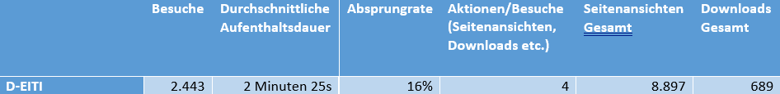
Besucher www.d-eiti.de
Zeitraum 1.1.2023 – 1.9.2023

Slide 4
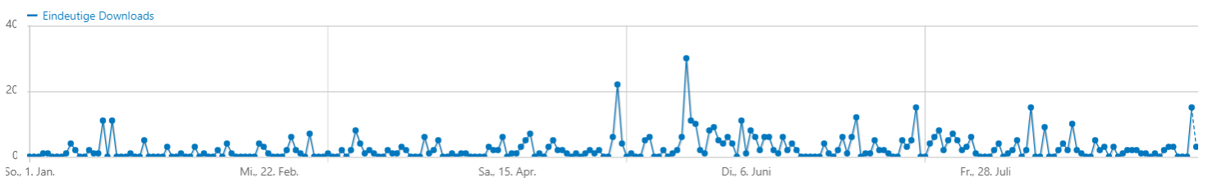
Downloads www.d-eiti.de
Zeitraum 1.1.2023 – 1.9.2023

Slide 5
Download D-EITI Berichte
5. D-EITI Bericht
Deutsche Version: 64
Englische Version: 18
Gesamtpaket: 73
Gesamt (bis 12.9.23): 155
Kurzversion
Deutsche Version: 19
Englische Version: 7
Gesamt (bis 12.9.23): 26

Slide 6
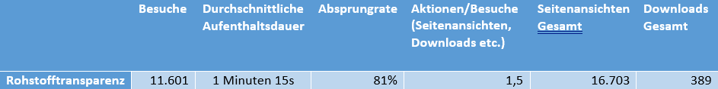
Besucher rohstofftransparenz.de
Zeitraum: 1.1.2023 – 1.9.2023

Slide 7
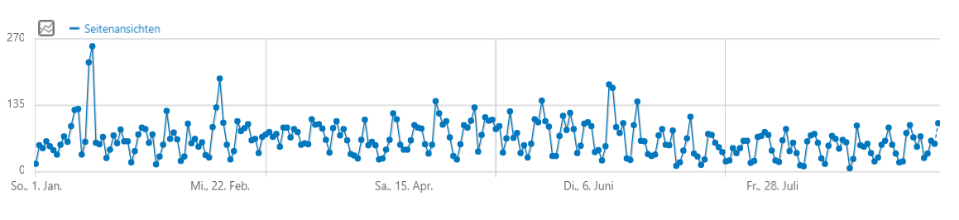
Seitenansicht rohstofftransparenz.de
Zeitraum: 1.1.2023 – 1.9.2023
16.703 (Stand: 12.9.2023)

Slide 8
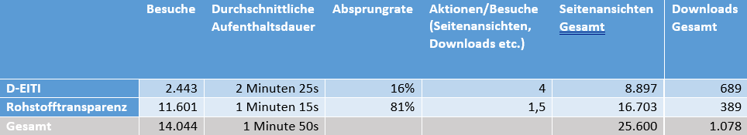
Vergleich d-eiti.de und rohstofftransparenz.de
Zeitraum: 1.1.2023 – 1.9.2023

Slide 9
Weitere Plattformen
Twitter:
354 Follower
Linked In
31 Follower
→ Das D-EITI Linked In Profil wurde erst im August 2023 erstellt

Slide 10
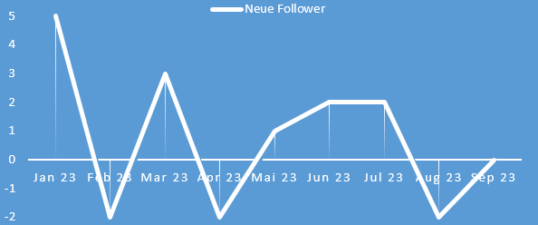
Twitter – Neue Follower
354 Follower insgesamt (Stand: 12.09.23)

Slide 11
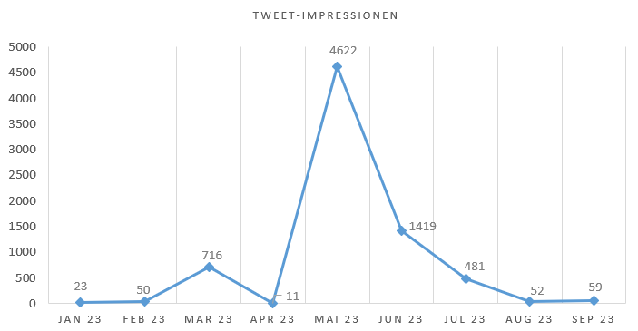
Twitter - Reichweite
7.433 Tweet- Impressionen in 2023

